Slide 1
ФЕДЕРАЛЬНАЯ СЛУЖБА ПО НАДЗОРУ В СФЕРЕ ЗАЩИТЫ ПРАВ ПОТРЕБИТЕЛЕЙ И БЛАГОПОЛУЧИЯ ЧЕЛОВЕКА
ВКЛАД РОССИИ В ДОСТИЖЕНИЕ ЦЕЛЕЙ УСТОЙЧИВОГО РАЗВИТИЯ
О СОДЕЙСТВИИ СТРАНАМ ВОСТОЧНОЙ ЕВРОПЫ И ЦЕНТРАЛЬНОЙ АЗИИ В ОБЛАСТИ ПРОФИЛАКТИКИ, КОНТРОЛЯ И НАДЗОРА ЗА ВИЧ/СПИД И ДРУГИМИ ИНФЕКЦИОННЫМИ БОЛЕЗНЯМИ
Федеральная служба по надзору
в сфере защиты прав потребителей и благополучия человека
Ежлова Елена Борисовна – начальник Управления эпидемиологического надзора

Slide 2
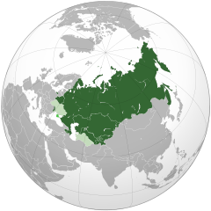
ПОСЛЕДОВАТЕЛЬНОЕ РАЗВИТИЕ МЕЖДУНАРОДНОГО СОТРУДНИЧЕСТВА РОССИЙСКОЙ ФЕДЕРАЦИИ В БОРЬБЕ С ЭПИДЕМИЯМИ: 4 КОМПОНЕНТА
I. ПОЛИТИЧЕСКАЯ ПРИВЕРЖЕННОСТЬ
Включение вопросов санитарно-эпидемиологического благополучия в повестку дня двухстороннего сотрудничества и межгосударственных объединений (саммиты лидеров, советы глав правительств и т.п.)
ЕДИНОЕ ЭПИДЕМИОЛОГИЧЕСКОЕ ПРОСТРАНСТВО
II. РАЗВИТИЕ ДОГОВОРНОЙ БАЗЫ
Заключение двусторонних соглашений, договоров и меморандумов о сотрудничестве в сфере борьбы с инфекциями между ведомствами и научными учреждениями России и стран-партнеров
Роспотребнадзор
III. РЕАЛИЗАЦИЯ ПРОЕКТОВ И ПРОГРАММ
Оказание содействия зарубежным странам и проведение совместных исследований в области эпидемиологии и профилактики инфекций. Совместное предупреждение и реагирование на ЧС санитарно-эпидемиологического характера
IV. ОРГАНИЗАЦИЯ ДИСКУССИОННЫХ ПЛОЩАДОК
Механизмы встреч глав служб и СДЛ (ШОС, ВАС, БРИКС, СНГ, ЕАЭС), конференции, семинары, круглые столы.
Научные учреждения
Роспотребнадзора

Slide 3
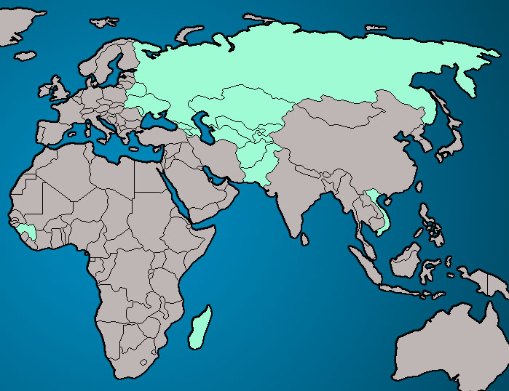
ПРОГРАММЫ РОСПОТРЕБНАДЗОРА ПО ОКАЗАНИЮ СОДЕЙСТВИЯ СТРАНАМ В ОБЕСПЕЧЕНИИ САНИТАРНО-ЭПИДЕМИОЛОГИЧЕСКОГО БЛАГОПОЛУЧИЯ, РЕАЛИЗУЕМЫЕ В НАСТОЯЩЕЕ ВРЕМЯ
Оказание поддержки странам ВЕЦА по реализации ММСП (2005 г.), в т. ч. целевой взнос в ВОЗ для помощи во внедрении ММСП, (2017-2019 гг.)
Продолжение Российско-Гвинейского сотрудничества в области борьбы с инфекционными заболеваниями (2018-2020 гг.)
Содействие странам ВЕЦА в противодействии распространению устойчивости к противомикробным препаратам, в т.ч. целевой взнос в ФАО для снижения угрозы распространения устойчивости к противомикробным препаратам, (2017-2019 гг.)
Оказание содействия Вьетнаму в обеспечении санитарно-эпидемиологического благополучия населения, (2017-2019 гг.)
Оказание содействия странам Восточной Европы и Центральной Азии в элиминации кори и краснухи (2018-2020 гг.)
Сотрудничество с сопредельными странами для снижения риска завоза и распространения чумы и других опасных болезней из трансграничных природных очагов (2017-2019 гг.)
Продолжение Программы содействия странам ВЕЦА в области профилактики, контроля и надзора за ВИЧ-инфекцией и другими инфекционными болезнями, в т. ч. целевой взнос в ЮНЭЙДС для борьбы с ВИЧ-инфекцией (2019-2021 гг.)

Slide 4
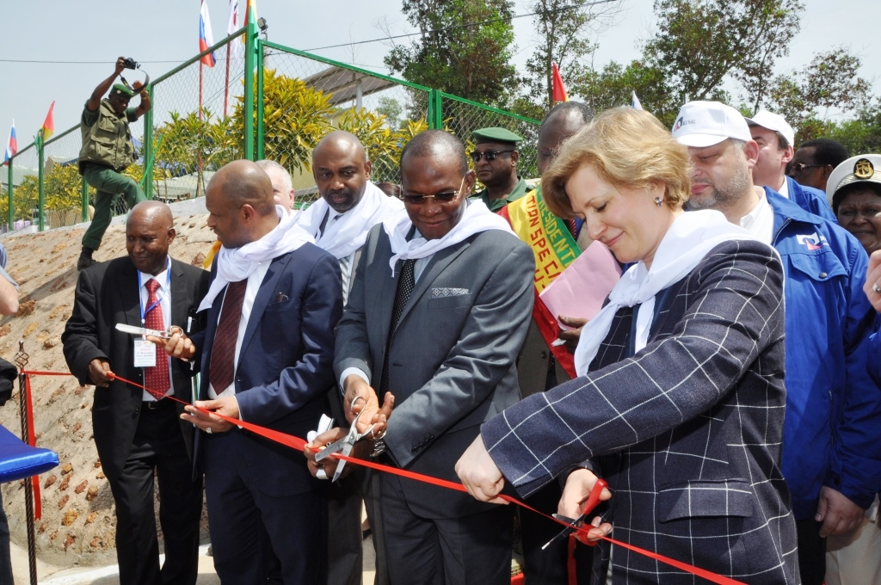
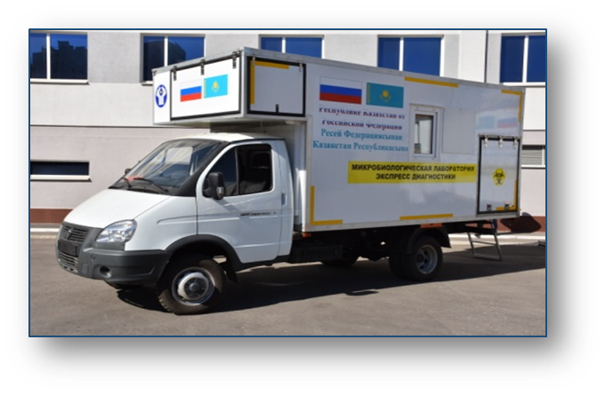
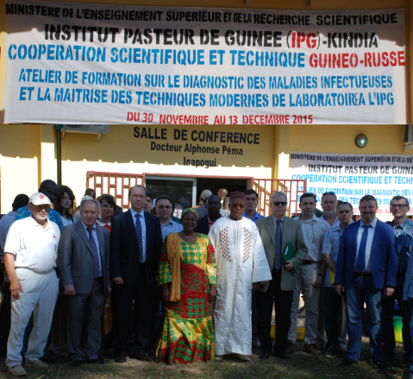
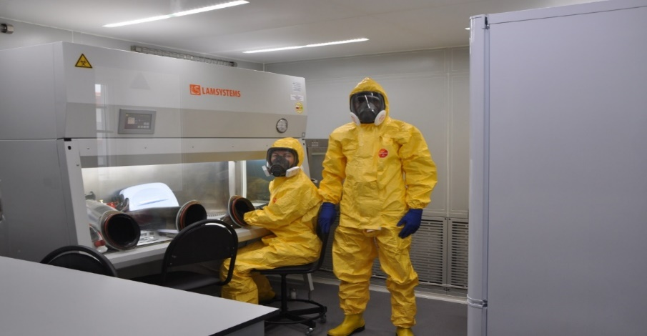
ПРОГРАММЫ РОСПОТРЕБНАДЗОРА ПО ОКАЗАНИЮ СОДЕЙСТВИЯ СТРАНАМ В ОБЕСПЕЧЕНИИ САНИТАРНО-ЭПИДЕМИОЛОГИЧЕСКОГО БЛАГОПОЛУЧИЯ: БОЛЕЕ 20 СТРАН-ПАРТНЕРОВ
С 2012 по 2018 гг.:
ПОСТАВЛЕНО В СТРАНЫ:
современное лабораторное оборудование (1500 единиц)
тест системы и иммунобиологические препараты российского производства (десятки тысяч)
вакцина (миллионы доз)
передвижные мобильные лаборатории (12 на базе «Газель»)
диагностические комплексы (9 на базе «Камаз»)
ОБУЧЕНО:
более 2000 иностранных специалистов
СОЗДАНО:
2 совместных научных центра в странах дальнего зарубежья
ПОДГОТОВЛЕНО:
пул экспертов Роспотребнадзора (более 50), имеющих опыт работы с особо-опасными инфекциями
Продолжается реализация проектов в 15 странах ближнего и дальнего зарубежья.

Slide 5
ПРОГРАММА СОДЕЙСТВИЯ СТРАНАМ РЕГИОНА ВЕЦА В ОБЛАСТИ ПРОФИЛАКТИКИ, КОНТРОЛЯ И НАДЗОРА ЗА ВИЧ/СПИД И ДРУГИМИ ИНФЕКЦИОННЫМИ БОЛЕЗНЯМИ Страны-партнеры: Армения, Беларусь, Азербайджан, Кыргызстан, Таджикистан, Узбекистан Научные учреждения Роспотребнадзора: Центральный НИИ Эпидемиологии, ГНЦ ВБ «ВЕКТОР» Научно-исследовательские и медицинские организации стран-партнеров
НАПРАВЛЕНИЯ РАБОТЫ
III-я ФАЗА (2019-2021 гг.)
продолжение научно-исследовательских работ, модернизация лабораторий, обучение специалистов
I-я ФАЗА (2012 – 2015 гг.)
материально-техническая поддержка лабораторий и обучение специалистов
II-я ФАЗА (2015 – 2018 гг.)
проведение научно-исследовательских работ, разработка программного обеспечения
ЗАКУПЛЕНО И ПОСТАВЛЕНО:
лабораторно-диагностическое оборудование для диагностики ВИЧ
диагностические расходные материалы
ПРОВЕДЕНЫ:
сертификационные циклы на тему «ВИЧ-инфекция»
ОБУЧЕНЫ:
специалисты практического звена по диагностике, профилактике и лечению ВИЧ-инфекции
5 НАУЧНО-ИССЛЕДОВАТЕЛЬСКИХ РАБОТ по изучению:
распространение резистентности ВИЧ
приверженность к лечению ВИЧ
распространенность ВПЧ у ВИЧ-инфицированных женщин
оценка риска вертикальной передачи ВИЧ
оценка действующей системы эпиднадзора
Разработка АИС и базы данных
Разработка технических и методических материалов для проведения исследований
Обучение специалистов
Закупка: тест-систем, расходных материалов, дополнительного лабораторного оборудования для проведения исследования резистентности ВИЧ, оргтехники
ОСНОВНЫЕ НАПРАВЛЕНИЯ ПРОГРАММЫ:
Организация систем мониторинга распространения штаммов ВИЧ, резистентных к АРВ-терапии. Сбор данных о распространенности резистентности к АРВ-терапии штаммов ВИЧ.
Предотвращение распространения штаммов ВИЧ, резистентных к АРВ-терапии.
Формирование приверженности пациентов диспансерному наблюдению и лечению
Анализ медико-биологических и социально-демографических факторов риска развития туберкулеза у ВИЧ-инфицированных пациентов
Разработка и внедрение мероприятий, направленных на снижение темпов распространения ВИЧ-инфекции
Анализ распространения отдельных генотипов ВГС и мутаций резистентности ВГС к препаратам прямого действия
Материально-техническая поддержка лабораторий и повышение уровня квалификации специалистов

Slide 6
ПРОГРАММА СОДЕЙСТВИЯ СТРАНАМ РЕГИОНА ВЕЦА В ОБЛАСТИ ПРОФИЛАКТИКИ, КОНТРОЛЯ И НАДЗОРА ЗА ВИЧ/СПИД И ДРУГИМИ ИНФЕКЦИОННЫМИ БОЛЕЗНЯМИ Страны-партнеры: Армения, Беларусь, Азербайджан, Кыргызстан, Таджикистан, Узбекистан Научные учреждения Роспотребнадзора: Центральный НИИ Эпидемиологии, ГНЦ ВБ «ВЕКТОР» Научно-исследовательские и медицинские организации стран-партнеров
ИТОГИ ПРОВОДИМОЙ РАБОТЫ
ОЖИДАЕМЫЕ РЕЗУЛЬТАТЫ
III-я ФАЗА (2019-2021 гг.)
продолжение научно-исследовательских работ, модернизация лабораторий, обучение специалистов
I-я ФАЗА (2012 – 2015 гг.)
материально-техническая поддержка лабораторий и обучение специалистов
II-я ФАЗА (2015 – 2018 гг.)
проведение научно-исследовательских работ, разработка программного обеспечения
УКРЕПЛЕНА материально-техническая база лабораторий. ПОСТАВЛЕНО:
9 мобильных лечебно-профилактических модулей «Диагностика» на базе КАМАЗ;
более 60 комплектов оборудования для вирусологических лабораторий.
ПОВЫШЕНА компетентность национальных кадров. ОБУЧЕНО:
более 1500 специалистов (инфекционистов, эпидемиологов, педиатров, акушеров-гинекологов, работников лабораторий).
ОБСЛЕДОВАНО в странах-партнерах:
более 1 млн. человек на ВИЧ-инфекцию и другие инфекционные болезни (гепатиты В и С, сифилис и др.).
более 650 ВИЧ-инфицированных женщин на наличие ВПЧ, ЦМВ, гепатиты В и С, герпес (более 5 тыс. исследований).
ВНЕДРЕНА база данных (собрана и внесена в базу информация о более 10 тыс. пациентов с ВИЧ).
СОБРАНЫ:
клинико-эпидемиологические показатели (на более 30 тыс. инфицированных ВИЧ пациентов);
более 5 тыс. образцов биоматериала для проведения исследований по ВПЧ и резистентности ВИЧ.
РАЗРАБОТАНЫ:
методические рекомендации: по предупреждению возникновения ВПЧ и ИППП у ВИЧ-инфицированных женщин, по профилактике передачи ВИЧ от матери к ребенку, по увеличению доступа к лечению ВИЧ-инфекции и приверженности терапии, по предупреждению возникновения и распространения устойчивых вариантов ВИЧ;
протоколы, анкеты, формы информированных согласий (переведены на национальные языки стран-партнеров).
СОЗДАНИЕ единой операционной системы слежения за резистентностью ВИЧ и разработка базы данных для центра слежения.
РАЗРАБОТКА РЕКОМЕНДАЦИЙ:
по повышению приверженности диспансерному наблюдению и лечению ВИЧ-инфекции;
по профилактике туберкулеза у больных ВИЧ-инфекцией с учетом медико-биологических и социально-демографических факторов риска в странах-партнерах.
РАЗРАБОТКА:
алгоритмов оценки качества выполняемых диагностических исследований;
алгоритма определения дополнительных рисков развития туберкулеза среди ВИЧ-инфицированных.
СОВЕРШЕНСТВОВАНИЕ эпидемиологического надзора за ВИЧ-инфекцией.
КОРРЕКТИРОВКА национальных профилактических мероприятий.
ВНЕДРЕНИЕ научно-обоснованных профилактических программ в медицинских организациях в странах-партнерах.
ПОВЫШЕНИЕ качества работы диагностических лабораторий.

